Slide 1
工程导论
授课教师 ：陈 辉
glchenhui@126.com
QQ:493934628

Slide 2
第2章
工程师与工程思维

Slide 3
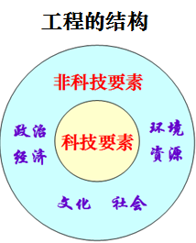
工程要素的集成主要包括科技要素与非科技要素，工程是科技要素和非科技要素的统一体，这两类要素相互作用相互制约，其中科技要素构成了工程的内核，非科技要素构成了工程的边界，包括资源环境、文化政治和经济社会等各种要素。

Slide 4

工程师：一个值得骄傲的称谓
——一个神圣的称谓
——一项崇高的职业
——一份富有挑战的工作
Notes:
茅以升，詹天佑、钱令希、贝聿铭。1）工程师是学识、经验及能力的综合体，2）他的形象是严谨、稳重，讲究标准，讲究程序，也讲创新，3）办事一板一眼，一丝不苟，严丝合缝。工程师以自己的技能养家糊口的同时，也为人类社会创造财富。

Slide 5


工程师：科学与技术的桥梁
运用科学原理、采用技术手段、借鉴实践经验，利用自然之物，创造社会价值为目的的实践活动的总称。工程就是造物。
工程：人类有组织的、有目的的、成规模的、创造性的实践活动。
工程的特点：系统性、复杂性、集成性和组织性。

Slide 6
一、工程师要理解工程的定义与含义
科学的
技术的
经验的
自然要素
环境要素
经济要素
管理要素
人文要素
伦理要素
社会要素
技术要素
工程架起了科学发现、技术发明与产业发展之间的桥梁，是产业革命、经济发展和社会进步的推动力，是直接的生产力。
Notes:
从实证的角度看，科学、技术、工程构成人们认识世界、把握世界、改造世界的三个基本维度。
科学活动以发现为核心，技术活动以发明为核心，工程活动以建造为核心

Slide 7

二、工程师基本工程理念和工程意识
现代工程活动的两个基本理念是：
体现工程与自然的和谐
体现工程与社会的和谐
所以说，工程理念的核心是“以人为本，工程与自然、工程与社会和谐协调发展”。工程师要深刻认识并自觉树立这两个基本的工程理念。

Slide 8
三、工程意识
工程现场意识
创新优化意识
环境保护意识
多元价值意识
社会公众意识
安全风险意识
以人为本意识
工程团队意识
职业伦理意识
树立正确的工程意识是贯彻科学发展观、建设和谐社会的基本要求。
Notes:
和谐发展的工程观就是建立在工程生存论存在论基础上，用生存论这一哲学解释原则来诠释和看待工程。它具有以下内涵：
一是改变对工程的解释原则，用生存论思维重新解读工程，就是批判和超越对工程的技术范式的理解，把对工程的认识论放置在工程生存论的基础之上，探究工程本体论，澄明工程的生存论存在论意味。
二是打破现代性所成就的现代工程造福于人的神话，正视工程“为善”与“作恶”的“两重性”，尤其要看到，尽管工程作为人之为人的对象化实践活动，及其所建造的人化的自然界和人工世界作为人的感性对象确证、提升着人自身的本质力量，丰富着人的五官感觉，使人不断地人化，但也正是如此人永远在成人的途中，需要自我造就和自我完善，而不是已经达到了完善。所以，作为其存在方式的工程只能是有限的人之“有限工程”，人不得不反省、规范人的工程行动，以尽可能地规避工程风险。
三是自觉维护自然生态系统应该成为工程行动的前提和必要约束条件。这需要改变自然资源无限、无价的传统经济模式和片面追求GDP增长的发展模式，走生态经济、循环经济和可持续发展道路。
四是把是否有利于人类的可持续生存和全面发展作为工程评价的最高价值尺度，把促进人与自然、人与人、人与自身的和谐作为工程行动的第一要务。二
理论地提出和阐明和谐发展的工程观不是目的，关键是让其引领当下的工程实践，即树立和谐发展的工程观。
第一，学会用生存论的眼光看待和解读工程。要反思单纯知性的工程观，把握和彰显工程的人文向度与意蕴。一方面，应走出线性的、非此即彼的思维模式，用复杂性思维来把握工程。另一方面，还要洞见到，工程活动在主体对象化、物化的同时，发生着非对象化的改造主体精神世界的人化过程。也就是说，不仅要承认“从他关系”，自觉遵循客观、规律的“外在尺度”以“求真”，而且要理解“为我关系”，注重主观、价值的“内在尺度”而“向善”和“臻美”；不仅要遵从理性的逻辑，而且要充满人文关切，切实考虑现实的人的现实需要。因为，工程行动的过程和结果虽然是“造物”活动与提供人工产品，但究其本质却首先必须体现工程主体自身的需要和目的，表现为价值先导的合目的性与合规律性的过程，是以人为起点，以人为归宿，而以物为中介。当然，这一过程应该和必须以自觉维护自然生态系统的安全与稳定为前提。
第二，确立“以人为本”的工程旨趣。从实证意义来看，就是要改变仅仅以牟利和获取经济增长为目的的纯粹功利追求，坚决取缔那种不顾及环境和自然生态后果、危害人生存的反自然、反人性的工程，在谋求人与自然和谐的前提下，使工程的目标转向人，把提升人的生存质量等品性作为工程活动追求的真正目标。
第三，培育完整的工程意识。所谓完整的工程意识，就是对工程有全面的理解，特别是对于工程的反思性理解。由于工程意识是与工程文化密切相关、互为表里的，因此，要树立完整的工程意识，就必须健全工程文化。所谓健全工程文化，就是建设以生存论范式或人文范式为基础的工程文化，或者说是人类学意义的工程文化。在这个工程文化的大系统中，不仅包括技术层面的内容，而且包括制度和观念层面的内容。如果说技术范式的工程文化过于偏重效率，所造就的是“单向度的人”，那么生存论范式的工程文化在顾及效率的同时，更注重公平和自由个性的发展。只有建立和健全生存论范式的工程文化，才能引导人走出单纯功利化的误区，而转向精神境界的提升和个性的全面发展。
第四，优化工程思维。时下生态伦理学的非人类中心主义主张，把人与人之间的伦理关系延伸到人与自然之间，自然由“它”变为“他”，应该说这在理论上有利于人与自然和谐关系的建立。然而，现实中人类的工程行动总是从人的利益出发的，人的主体地位不是丧失而是强化。因此，我们不能不重视这一理论与实际的冲突。刘福森的发展伦理学（刘福森《西方文明的危机与发展伦理学》，江西教育出版社2005年版）则认为调节人与自然的关系，与是否消解人类中心主义无关宏旨，关键是要规范人类的实践，解决好作为类存在的人应该怎样去存在的问题，来协调人与自然的关系。同时，他提出区分作为“存在”的自然生态系统和作为“存在者”的人类行动所改造的局部自然对象。对于前者不可以用主客体思维，因为，人作为特殊的存在者就是自然生态系统的一分子，人本身就是自然的，人没有理由背离自然，而应该还乡——回到自然存在中来；对于后者，考虑到人是对象性存在物，人总是作为主体通过实践活动去变革客体的，因而，在对待自然存在者上仍然可以用主客体思维，但人的主体性是相对的、有限的。可以被改造和被利用的自然存在者也是有限的，必须以不破坏自然生态系统的良性循环为前提，这就使规范人类的生存活动成为必不可少的。
正是基于此种考虑，我认为必须限制认识论或知识论所发挥作用的地盘，为生存论留出更大的空间，从而把对工程知性的认识论考察放置在生存论的坚实基础之上。只有这样，我们才不至于完全否定和抛弃认识论，使人类的工程行动丢掉科学、技术的支撑，而返回到前科学的盲目顺从自然的原初状态；而是让生存论去规范约束认识论下造物的工程实践，尤其要借助审美意识、诉诸审美体验去整合工程思维与非工程思维，寻求“无为”和“善为”的工程，使技术化的工程走向人文，突显工程的生存论价值，把人与自然的关系作为存在论上一个不可分割的整体。这样一来，呵护自然生态就是呵护我们人类本身，人与自然的和解才会顺理成章，才会切实从理论的探索转变为现实的行动，走向以和谐发展工程观为主导的“造物”工程。

Slide 9

解读创新意识
工程活动的灵魂是创新
原始创新
集成创新
引进、消化、吸收，再创新。
自主创新（以我为主）、经济全球化条件下的开放的自主创新。
Notes:
人类社会由农业文明过渡到工业文明，现在发展到进入生态文明的进化过程，主要不是由于基因的突变，而是由于科技和文化的进步，由于知识的积累和不断的创新。
创新人才的创造力和全面素质是一个国家核心竞争力的决定因素，今天，创新人才素质的培养已经上升为世界各国关注的重心。

Slide 10
创新要以人为本
创新要由掌握知识和富于创造性的人来实现。培育创新人才最根本的措施是要以人为本，提升人才素质。
组织要在竞争中发掘领军的杰出人才；培养各层次人才的学习能力，培养他们信息交流与竞争中的协作能力；

Slide 11
创新要以人为本
培养他们的科学态度、科学方法和团队精神；培养他们热心服务社会，自觉保护资源环境，注重人际和谐，特别是保持诚信的良好道德品质。

Slide 12
创新需要团队的分工和协同
任何个人的力量都是很有限的。而工程需要多专业的知识和经验。创新的前提是要有创造、获得、共享和有效应用知识的能力。大量的知识存在于个人的头脑中，新知识的产生多半发生在不同专业知识的交叉点上，发生在学术争论之中或有不同学识及经历的朋友之间进行信息交流之时。共享和有效应用知识更需要团队的分工和协同。

Slide 13
创新首先需要具备创造性思维
好奇心和敏感性－有的人在人们熟视无睹的地方迅速发现问题和指明探索方向的能力。
价值观和独立性－有明确的奋斗目标和价值判断，不受外界干扰和权威言论的影响，以我为主，进行独立判断和决策。
开放性和开拓性－能多方吸收有用知识。善于联想、横向和逆向思维，善于发现问题的关键所在 。

Slide 14
创新人才的素质是取得成功的关键
在一个多变的环境条件中，挑战与机遇并存，常又遭遇偶然性，或经历危机、挫折与失败，或出现意料之外的发现，提供全新的远景和机遇。

Slide 15
创新人才的素质是取得成功的关键
面对挑战，抓住机遇，作出正确选择是取得成功的关键。而这又在于自身的素质：体现在人生观、价值观、追求、智商、情商、心理、体能、创造性、快速适应和应变能力等等方面。
家庭、学校和社会对一个人优良素质的培养和形成起决定作用。个人的意识和潜能也很重要。

Slide 16
原则性和灵活性－一切从实际出发，不墨守成规，既进行深入思考，做好充分准备，又充分听取不同意见，集聚人才，创造条件以迅速适应和灵活应对竞争环境的急剧变化；
科学性和现实性－全面调研和掌握情况，抓住主要矛盾，通过科学的质疑、分析和判断，提出新颖独特的解决方案和致胜战略。在此基础上敢于当机立断和承担风险。

Slide 17

自信心和坚持性－创造性强的个人，实事求是，自信心强，目标明确，情绪稳定，敢想敢干，不怕失败，不计一时成败，坚持到底，不达目的决不休止。

Slide 18
安全风险意识
工程活动的目的：造福人类，造福社会。
经济效益、社会效益、环境效益
成功的工程（把工程做好——做好工程）
创造财富、造福民众、社会和谐
失败的工程：
破坏环境、危害民众、殃及后代

Slide 19

工程团队意识
工程师
工人
管理者
投资者
决策者
优秀的工程师：高度的社会责任感和使命感，正确的工程理念和观念，专业技术熟练、富有创新能力和精神。

Slide 20
职业伦理意识（职业道德）
1. 对社会的责任
尊重自然，造福人类
2. 对专业的责任
敬业守分，创新精进
3. 对客户的责任
  诚信服务，互惠双赢
4. 对同僚的责任
分工协作，承先启后
Notes:
工程师的伦理责任远远大于做好本职工作。义务和责任是工程师伦理的核心命题。

Slide 21
v
三、工程师的思维方式
思维模式=大脑活动的内在程式
工程思维：科学性、逻辑性、艺术性、运筹性、集成性、可靠性、可错性和容错性（区别于科学思维、艺术思维、技术思维）
思维现象和活动的分类（内容和形式）：原始思维、现代思维；形象思维、逻辑思维；经验思维、理论思维；军事思维、宗教思维；情感思维，理性思维。
我们需要认识工程思维的规律，增强工程思维的自觉性，提高工程思维的水平。
Notes:
古人云：“祸兮，福之所依；福兮，祸之所伏”、“塞翁失马，焉知非福”。西方观念更倾向于绝对独立思考。而中国人的思维核心是承认对立双方可以互相转变。

Slide 22
工程师的思维方式
工程思维就是在工程的设计和研究中形成的思维, 是一种筹划性的思维,是运用各种知识解决工程实践问题的核心.
《转向：用工程师思维解决商业难题》
“工程师思维的核心就是模块化系统思维，并不是一项单一的才能，而是技术与原则的融合。系统性思考不仅仅要做到有系统、有条理，它更需要你能理解在生活的起起落落中，没有什么事物是真正静止的，一切皆有关联”

Slide 23
三、工程师的科学思维与工程思维
1 .科学思维的内涵
科学思维有两个维度的含义:一是指在科学领域认识活动过程的思维;二是指正确思维、高效思维和具有可操作性的思维。

Slide 24
科学思维的内涵
科学思维是科学家适应现代实践活动方式和现代科技革命而创立的方法体系, 是科学技术革命的直接产物, 是对世界整体性、复杂性和多样性的整体把握。
科学思维方式是一个巨大的方法群, 包括控制方法、信息方法、系统方法、结构———功能化方法、模型化方法和理想化方法等。

Slide 25
科学思维方式的特征
科学思维方式有以下特征:
首先, 科学思维是真理定向的思维, 目的是发现真理、探索真理、追求真理。
第二, 科学思维是超越具体对象的“共相(普遍性、共性)” 思维, 以发现普遍的科学规律为目标。

Slide 26
科学思维方式的特征
第三, 科学思维具有对“具体时空”的“超越性” , 不受思维对象的具体时间和具体空间的约束。
第四, 科学思维具有创新性。应该说,科学抽象是科学思维的基本内核。
科学思维的目标指向就是在科学研究中揭示科学研究对象的性质、结构和功能, 揭示事物间的因果关系, 揭示事务变化的规律性, 从而得出科学发现。

Slide 27
2 .工程思维的内涵与特征
工程思维是在工程的设计、研究和实践中形成的思维, 是一种筹划性的思维, 其核心是运用各种知识解决工程实践问题。
工程思维的主体是工程师、企业家、管理者, 是他们在现实社会和工程实践中经常实际运用的思维方式。
工程思维具有知识内涵、价值内涵和实践内涵。

Slide 28
工程思维方式的基本性质和主要特征
1、工程思维的科学性
虽然有些古代工程的规模和成就令后人惊叹不已，但那些成就基本上(或者说主要地)只是经验的结晶，而现代工程则是建立在现代科学(包括基础科学、技术科学和工程科学)基础之上的。古代工程思维的“经验性”，和现代工程思维的“科学性”是现代工程思维方式与古代工程思维方式的根本区别。

Slide 29
工程思维的科学性主要就是要说明工程思维与科学思维的相互关系。有两种错误的认识。一种就是“否认联系”。有些实际工作者忽视现代科学理论对工程思维的指导作用，认为“抽象”、 “空洞”的理论与工程实践风马牛不相及，是“两回事”，在他们的心目中，只有经验才是最重要的。另一种就是“否认区别’’。

Slide 30
许多人简单化地认为“工程是科学的应用”，这种观点曾经在工程的定义讨论中占据了一定的位置，但实际上是有意无意地把工程思维“归结为’’或“还原为”科学思维。
这两种观点都是没有能充分认识到现代工程的本质和特点。

Slide 31
“工程活动是技术要素和非技术要素的“集成”，而所谓“集成”，它的核心就是工程是一个系统的概念，而不是要素的简单加和。作为一个系统，工程有整体性的新特征，有技术要素和非技术要素的非线性相关机制。所以，不能把工程思维仅仅当作一个以科学原理或技术原理为“前提”进行“推理”的过程。

Slide 32
任何一项工程，无论是宏观的物流啊、机械、建筑，还是微观的，化分、生物工程等，在将书面的或头脑中的原理进行工程化，也就是，付诸现实的造物活动的时候，不仅要考虑技术的可行性，还要考虑，设备、资金、人员配备、环境、多种方案的决策，工程风险等等诸多问题，这些问题哪个环节出错都会使工程无法有效实施。

Slide 33
工程思维和科学思维的联系主要表现在两个方面。从“正”的方面看，科学思维为设计师和工程师的工程思维提供了一定的理论指导和方法论的启发。比如在“高科技工程”。这些工程是以高科技为支撑的，高科技是科学、技术、工程最前沿的新技术群，它与经验积累最大的不同，就是基于最前沿的科学发现或创造。

Slide 34
从“负”的方面看，科学规律为设计师和工程师的工程思维设置了“不可能目标”和“不可能行为”的“严格限制”。从而使工程师或工程设计者不会幻想“创造”违反或违背科学规律的目标。一旦设计师、工程师、企业家的思维陷入那样的幻想或陷阱，工程的失败就不可避免了。

Slide 35
这种联系，我们在这里讲也许大家都觉得很容易，没有谁会违反科学规律去做一项工程。但实际上，真正能够做到坚持真理并不是一件很容易的事情。

Slide 36
2006年8月30日。中国科学院自成立以来，一直都收到大量关于永动机原理的设计方案。这些设计永动机的原理及其方案无论看上去考虑得多么有道理，但是，仔细分析就会发现，这些方案都违背了热力学原理，或者违背热力学第一定律即能量守恒与转化定律，或者违背热力学第二定律即在孤立体系发生的过程都是熵增大过程。

Slide 37
在20世纪80年代至90年代，国内曾经出现过“水变油”的事件，就是有人宣称可以在常温常压下用化学方法把水变成汽油。水变油中最重要的就是要把水中的氧原子改变成为碳原子，而这种原子核的变化是用普通的化学方法无法完成的。 值得思考的是，曾经表示“撞到南墙也不回头”的福布斯富豪陈金义，曾于2006年被曝欠债3600多万元，2008年，他再被曝欠债4500余万，并在欠款8000多万元后神秘失踪。

Slide 38
2010年7月份，杭州市中级人民法院在当地报纸登的半版追债广告,在公布的23个拒不履行债务的单位和个人，陈金义及其金义集团赫然在列,欠款共计4558.1875万元,债权人是一家建设集团有限公司。陈金义的失踪，与他在“水变油”项目上的巨大投入有关。

Slide 39
工程思维与科学思维的区别突出地表现在以下几个方面：
第一，工程思维是价值定向的思维，而科学思维是真理定向的思维。科学思维的目的是发现真理、探索真理、追求真理，而工程思维的目的是满足社会生活需要、创造更大的价值(包括各种社会价值和生态价值在内的广义价值，而非狭义的经济价值)。

Slide 40
第二，工程思维是与具体的“个别对象”联系在一起的，工程就是指的一个具体的造物活动，所以它是一种“殊相”思维；而科学思维是超越具体对象的“共相”思维。
科学思维以发现普遍的科学规律为目标，这就决定了它是以普遍性和共性为灵魂和核心的思维。

Slide 41
由于任何工程项目都是“唯一对象’，或“一次性”的，世界上不可能存在两个完全相同的工程，比如，世界上没有完全相同的两片树叶。于是，工程思维方式就成为了以“个别性”“独特性”为思维灵魂的一种思维方式。

Slide 42
第三，从时间和空间维度看，工程思维必然是与思维对象的具体时间或具体时段联系在一起的思维，即具有“当时当地性”特征的思维；而科学思维则不受思维对象的具体时间和具体空间方面的约束，即它具有对“具体时空”的“超越性”。

Slide 43
例如宝成铁路工程、青藏铁路工程、宝钢工程、三峡工程等——都是特定主体在特定的时间和空间进行的具体的实践活动。
例如，任何工程都有一个“选址”问题，任何工程也都有一个“工期”问题，在思考这类问题时，思考者脑海中要思考的都是与具体的时间和空间(“当时”和“当地”)联系在一起的问题。科学思维一般关注的是超越具体时空的对象或问题。

Slide 44
2、工程思维的逻辑性与“艺术性”
艺术家在进行文艺创作时，他们的思维是可以“不顾逻辑”的，也可以是完全自由想象的。比如一些抽象画，小说和电影中出现的许多违背逻辑的情节大受文艺批评家的赞赏，而工程思维却不允许出现这种类型的逻辑错误和逻辑混乱。

Slide 45
可是，从另外一个方面分析和研究工程思维方式的特点，又会发现工程思维与艺术思维也有相同之处，工程思维中也有堪称“艺术性”的方面。
美国学者科恩曾指出，当工程师在特定的时间使用一组启发法解决一个特定的工程问题时，人们可以把卓越的工程实践说成是艺术。所以工程思维也是具有“艺术性”的思维方式。

Slide 46
工程思维的艺术性更多地表现在工程的决策者、设计师和工程师表现出“思维个性”、或者说“工程美”上。
杰出的工程都渗透着决策者以及设计师和工程师独特的个性美。每一个好的工程都是一件艺术品。
比如后现代的建筑。比如，基因工程中对目的基因进行检测，不同的人员操作的流程可能不同，对温度的把握可能不同，当一个人很好的控制了温度的节点和循环时间，在胶片上出现了清晰的DNA片段的时候，这也是一种美。

Slide 47
所以，当工程的“业主”为同一工程项目进行招标时，不同的设计者不可能为同一工程项目提出完全不同的“工程图纸”和“设计方案”。当人们在对比不同“投标者”的“工程图纸”和“设计方案”时，他们不但在进行技术先进性、经济合理性、安全可靠性、环境友好等方面的对比，同时也在进行“艺术性”——既包括狭义的艺术美，更是指广义的艺术美即“设计个性”——对比。

Slide 48
3、工程思维中的逻辑思维和超协调逻辑
在(普通)逻辑学中，“(不)矛盾律”和“排中律”是基本的逻辑思维规律。科学家在“构造”科学理论体系时，他们把逻辑一致性看作一个基本的逻辑要求，不允许在科学理论体系内部存在和出现逻辑矛盾，或者是不能出现悖论。

Slide 49
可是，在工程思维中，决策者、设计师和工程师却常常不得不面对“矛盾的要求”，更明确更具体地说，他们往往不得不对相互矛盾的观点或要求采取“权衡协调”的立场和态度。

Slide 50
比如，我们在讲工程伦理时，往往会面临多种伦理选择，有时候，我们用中间方式的协调的办法来解决。
面对工程思维的特点，现代逻辑学中已经有人提出应该创立一种承认矛盾存在的“超协调逻辑”(paralogic，亦有人称“次协调逻辑”或“弗协调逻辑”)。也就是可以容纳矛盾的逻辑系统。

Slide 51
黑格尔的辩证法、牛顿-莱布尼兹的微积分理论、早期的量子力学理论、素朴集合论和素朴语义学等，它们共同的基础逻辑都是超协调逻辑。超协调逻辑为悖论提供了一个全新的解决方案，认为我们应该接受悖论，并学会和悖论好好相处。

Slide 52
在一些情况下，工程问题的判断和选择不一定总是非此即彼的，工程思维有时需要根据工程总体目的的要求，把两个以上冲突、矛盾的因素协调在一起。

Slide 53
在工程的系统中，对技术要素的思考，往往坚持“(普通)逻辑”的思维原则，“严格承认”“(不)矛盾律”和“排中律”等通常的逻辑思维规律；可是，在非技术要素的边界领域，在全局水平上，他们往往又不承认“(不)矛盾律’’和“排中律”，要在思维中对“矛盾”“权衡协调”了，也就是说他们又在运用“超协调逻辑”了。

Slide 54
在工程思维中，如何处理“(普通)逻辑”和“协调’’的关系常常是一个关键性的问题。随着人工智能和专家系统研究的深入，人们越来越感到计算机必须尽可能多地处理信息，这就要求系统的知识库需要包含从与领域有关的常识性知识到原理知识、到经验性知识、到元知识等多层次的知识，知识库的规模也将增大。

Slide 55
但另一方面由于知识库的增大，在巨大的知识库中又不可避免地会出现各种不协调的情况。如何解决这一矛盾是当代计算机和人工智能专家学者所面临的重大问题。

Slide 56
4、工程思维中问题求解的非唯一性
科学思维和工程思维都可以被看作是一个问题求解的过程，科学思维需要解答的是自然界某种规律的原因。而工程思维解答的是如何有效地建构一个新的存在物。两种问题求解在性质上却有很大不同，其中最根本的区别之一就是工程问题的答案是非唯一的，而科学问题的答案一般来说是具有唯一性。

Slide 57
工程思维需要考虑工程系统的所有因素，技术要素中技术路线不是唯一的，非技术要素中，各种社会经济环境因素更是因时因地不断发生变化，再加上工程思维主体（工程师、管理者等）独特的思考方式（比如 工程的个性美），都决定了工程思维问题求解的非唯一性。

Slide 58
以桥梁工程为例，不但桥梁选址问题的答案是非唯一的，而且桥梁结构、桥梁材料、架桥技术、施工方案等等都不可能是只有唯一答案的。在现代社会中，业主方之所以常常对工程项目采用招标的方法，其“前提”和“基础”就正是因为工程问题的求解具有非唯一性。

Slide 59
5、工程思维的运筹性和集成性
工程问题求解的非唯一性随之就带来一个问题：如何对各种资源进行统筹协调以找到最优的解决方案。工程思维的一个基本内容就是考虑如何才能合理地“运用”各种工具、机器、设备和其他手段等等组成合理的工艺流程来实现工程的目的。

Slide 60
传说宋真宗在位时，皇宫曾起火。一夜之间，大片的宫室楼台殿阁亭榭变成了废墟。为了修复这些宫殿，宋真宗派当时的晋国公丁谓主持修缮工程。当时，要完成这项重大的建筑工程，面临着三个大问题：
第一，需要把大量的废墟垃圾清理掉；
第二，要运来大批木材和石料；
第三，要运来大量新土。

Slide 61
不论是运走垃圾还是运来建筑材料和新土，都涉及到大量的运输问题。如果安排不当，施工现场会杂乱无章，正常的交通和生活秩序都会受到严重影响。
丁谓研究了工程之后，制订了这样的施工方案：首先，从施工现场向外挖了若干条大深沟，把挖出来的土作为施工需要的新土备用，于是就解决了新土问题。

Slide 62
第二步，从城外把汴水引入所挖的大沟中，于是就可以利用木排及船只运送木材石料，解决了木材石料的运输问题。最后，等到材料运输任务完成之后，再把沟中的水排掉，把工地上的垃圾填入沟内，使沟重新变为平地。

Slide 63
上述案例实际上体现了一种运筹的思想。第二次世界大战以来，operations research(通常译为“运筹学”)有了很大发展。operation可以翻译为操作、运作、作业、手术、运算、作战等。工程首先来源于需求或者说目的，其次必须通过操作才能变成现实，这就使工程思维具有了“目的一工具性思维”、“设计一运筹性思维”，这使它与“原因一结果性”、“反映一研究性”的科学思维有了很大不同。

Slide 64
6、工程思维的可靠性、可错性和“容错性”
世界上不可能存在没有任何风险的工程。由于客观方面存在着许多不确定性因素，再加上主观方面人的认识中必然存在一定的缺陷和盲区，这就使工程思维成为了不可避免地带有风险性和不确定性的思维。
工程风险和失败来源于两个方面：外部条件方面的原因而导致的(例如发生地震导致的工程风险)；决策者、设计者、施工者的认识和思维中出现错误而导致的。

Slide 65
一般地说，可错性是任何思维方式都不可避免的，不但工程思维具有可错性，科学思维也具有可错性，可是，人们却绝不能把这两种可错性等同视之。人们可以“允许”科学家在科学实验室的科学实验中多次失败——几十次甚至几百次的失败，可是，“业主”以及社会却“不允许”长江三峡工程之类的重大工程在失败后重来第二次。

Slide 66
于是，工程项目在实践上“不允许失败”的要求和人的认识具有不可避免的可错性的状况就发生了尖锐的矛盾，而如何认识和解决这个矛盾就成为了推动工程思维进展的一个重要动因。

Slide 67
这个矛盾从某种程度上讲永远也不能完全解决的，但工程思维却“执意”地、坚持不懈地企图找出一条尽可能好的处理这个矛盾的方法和途径。
工程思维已经在这个“方向”上取得了许多“成功”。工程思维应该永远把可靠性作为工程思维的一个基本要求，同时又必须永远对工程思维的可错性保持最高程度的清醒意识。

Slide 68
7、工程思维中的价值追求和意志因素
著名的社会学家韦伯(Max Weber)曾经把理性分为价值理性和工具理性两种类型。价值理性关怀人性的世界，价值理性的视野是一个人文的、有意义的人类社会，而不是在人之外的冰冷的客观的物质世界。它的旨趣在于为主体而忧虑、呐喊、运思、谋划、服务，执著于人的幸福。人的最终归宿和终极关怀是其重心所在。

Slide 69
工具理性是随着启蒙精神和科学技术的发展而发展起来的，它关注的是人达到某种实践目的所运用的各种手段，又叫“功效理性”或者说“效率理性”。工具理性的存在，使人能够在智能和体能的基础上和规律的进行征服自然、改造自然的从而服务社会的愿望。

Slide 70
价值理性解决主体“做什么”的问题，而“如何做”的问题只能由工具理性来解决。两者的有机统一，提供着“人——自然——社会”协调发展的动力。
应该说，两种理性分别作用于不同层面，本无冲突，但是，实际上，随着启蒙运动以来，科技进步及其广泛应用，从而使工具理性占了主导甚至霸权地位。价值理性日益失落，两者间的疏离和扭曲逐渐成为现代社会中各种危机的根源。

Slide 71
工具理性逐渐变为一种工具理性主义，即把人类的理性仅仅当做追求最大功效、实现物质欲望最大满足的工具，而忽略了人性的最终目的。
有人曾经认为工程师的思维主要是工具理性的思维。
比如，工程师需要掌握科学技术理论，需要进行工程科学理论的教育，每一个工程师都具有相关领域的工程学位等等。

Slide 72
就本质上来讲，价值理性比工具理性更为本质。因为，说到底，工具理性是为价值理性服务的，或者说手段是为目的服务的。这一点，在工程领域特别突出地表现出来。在工程思维方式中价值理性的地位和作用是“高于”工具理性。

Slide 73
工程思维是工具理性和价值理性的统一体，但工程思维的灵魂和核心在更大程度、更深层次上看是价值理性思维。对于工程的价值思维在整个工程思维活动中的地位和作用我们可以一言以蔽之：工程思维是以价值目标为导向和以价值目的为灵魂的思维。

Slide 74
工程思维和工程活动不但必然追求一定的价值目标而且还希望这个价值目标能够尽可能地改进、改善或优化。应该强调指出，这里所说的价值目标，其含义绝不仅仅是指通常的经济价值，而是包括了“社会价值”、生态价值、伦理价值、“美学价值”、心理价值等多种和多元价值在内的广义的价值，一句话，工程思维关注的是人，工程要造福人类。

Slide 75
人类成功登月背后的工程思维
虽然在登月中间发生了很多惊险的情况，不过最后阿波罗十一号还是成功的首次实现了人类登上月球。这一次成功是人类工程上的巨大成功，甚至可以说是共同创造一个奇迹了。
没错这里说的是工程奇迹，而不是科学奇迹。

Slide 76
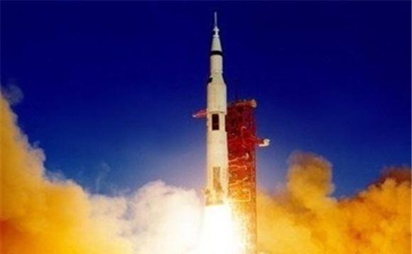
它的科学基础在牛顿提出万有引力定律和力学三定律的时候就已经确立了，对航天技术的开拓就要等到乔尔科夫斯基他来奠定。

Slide 77
他把牛顿的科学理论用在了人类探索外太空的领域，当然他这个时候还没有办法做出任何的实践，他只是在自己的学习上增加了梦想的翅膀。最后要想在工程上实现，那还需要解决更多的现实问题。
阿波罗计划，尤其是十一号登上月球的壮举，更多依靠的不是科学或者说是技术，而是工程师们背后精打细算。

Slide 78
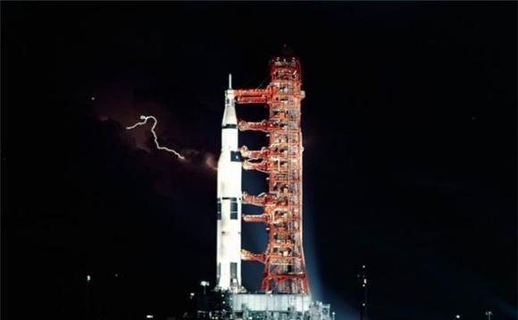
在完美和可运行之间的折中，以及挖空心思地解决各种具体问题，尤其是在资源有限的情况下进行的妥协。在阿波罗计划还没有确定之前，就已经开始了。

Slide 79
在美国正式确定，要进行登月计划之前，登月的想法就已经出现在美国航天人的脑袋里面。算是最开始提出登月想法的还不是拉萨，而是当时的美国空军。1958年的时候，他们就已经有了一个登月的方案，当时这个计划还是非常超前的，和最后实施的阿波罗计划的登月策略是完全不同的。阿波罗计划实施的是月球轨道交汇方案，也就是说让指令舱、服务舱留在月球的轨道上运行，只有登月舱着陆到月球表面。

Slide 80
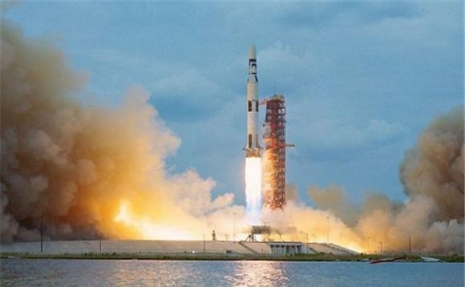
当时美国空军的方案选择的是使用大推力的火箭，直接将宇航员送到月球表面，然后再从月球表面返回地球，不会有任何设备停留在月球轨道之上。美国空军这样的登月策略因为是最直接的。

Slide 81
拿撒成立之后也考虑了这样的方案增长，在内部完成了这种策略所需要的运载火箭的设计方案，叫做新型火箭，推进力可以达到强大的1.3亿牛顿。

Slide 82
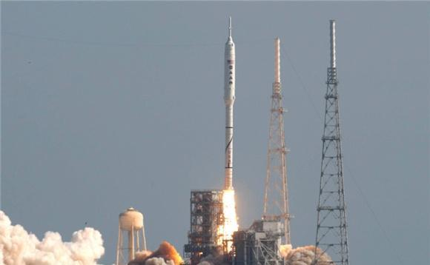
如果只是以推进力来算的话，它可以达到后来土星五号的四倍以上，不过这样当面方式虽然看起来简单直接有效，但是实现起来却很不容易。

Slide 83
首先登陆月球那是需要将更大更重的飞船运送到40万公里之外的月球，这对当时的火箭基础来说是一项重大的挑战。你想在当时原来还只是刚刚用火箭把宇航员送入太空没有多久，也就是离开地球100多公里的样子，还没有月球距离的一个零头。

Slide 84
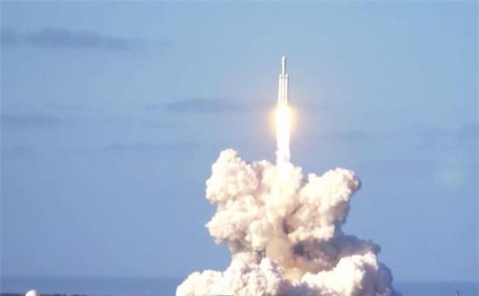
而现在则需要新型火箭这样的一个巨无霸，我们现在来看土星五号已经是有史以来最巨大的火箭了，直到现在都没有被超越，而新型火箭如果最后实现出来的话，那它是比土星五号还要庞大，运载力还要更加强悍的。

Slide 85
从这一方面来看，新型火箭所研发的困难也是要比土星五号多出很多倍。载人登月就需要能保证宇航员可以安全地返回地球，所以在整个过程中在地球这一边都还好办，因为从地球上发射到返回地球，这些技术在当时已经算是掌握了。

Slide 86
关键是在月球那边，其实就相当于是飞船着陆到月球的时候，需要火箭尾部进行着陆，这样就不只能保证飞船的软着陆，更重要的是月球上是没有火箭发射架，只有北部稳稳地着陆成功，并且还能保持竖直的站姿，才有可能再次点火升空。这项技术是否能实现，什么时候可以实现，在当时都还不确定。

Slide 87
也正是看到这一点，所以当时逐渐成为美国航天主力的冯·布劳恩也提出了自己的登月方案。他的方案就强调一下，不再是直接用火箭将飞船送到月球，而是先用火箭将需要飞往月球的飞船物资和宇航员分批的先送入地球的轨道，然后在地球轨道上进行交会和对接，准备充分之后再飞往月球。

Slide 88
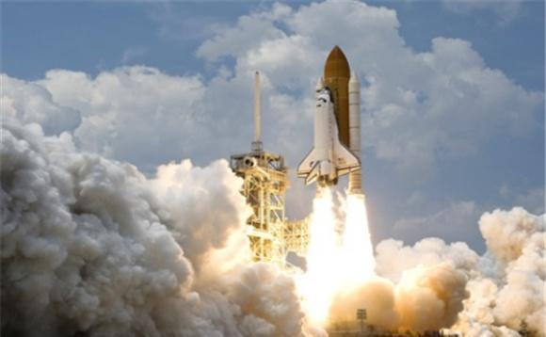
冯·布劳恩为此专门设计了中的五号运载火箭，这其实就是后来的土星五号。这种地球轨道交会的方式，其实就体现出来了冯布劳恩的工程师思维了。

Slide 89
他的这种方案就是那种用数量换取质量的方法，新型火箭的方案虽然简单直接，但是想要制造出如此巨大的火箭，工程难度是可以想象的。毕竟这不是功效提高一倍，难度就增加一倍这么简单的线性关系，而可能是难度增加十倍，甚至百倍。

Slide 90
能用几枚土星五号火箭能否来换取要克服十倍，甚至百倍的难度才能达到的效果，那还是非常划算的。不过冯·布劳恩的方案也有问题。当时提出这个想法时候还是在20世纪50年代末，那时候距离阿姆斯特朗乘坐双子座八号完成第一次地球轨道对接，还要有个七八年的时间。

Slide 91
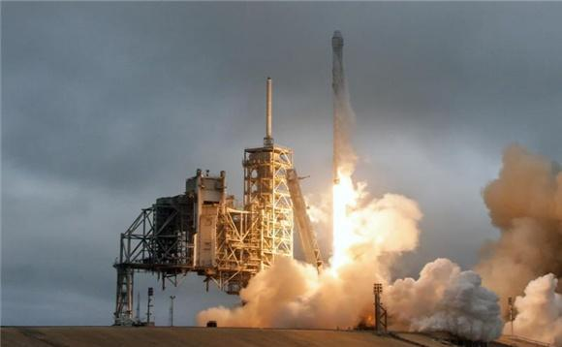
轨道对接这个最关键的技术是不是最后可以掌握，它到底有多大的风险，需要多长时间能够实现，在当时谁的心里都没有底。而且每增加一次火箭发射和空间对接，都会增加意外发生的可能性，也会同时增加当月的成本。

Slide 92
也就是说这个方法可以降低研发的难度，但是在运营阶段可能就会承担更多的风险和成本。当然如果是资源充足，时间也充足的情况下，这两种方案最终都是可以实现的。

Slide 93
作业
谈谈你对工程思维的认识（最好举例说明----应用工程思维解决某个问题）

Slide 94
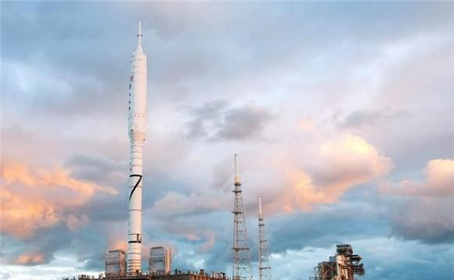
Thank You !

